Slide 1
«СМЕЛЫЕ СЕРДЦА»
Александр Иванович Скоков - Герой Советского Союза, руководитель Величаевского молодогвардейского подполья в годы Великой Отечественной войны.

Slide 2
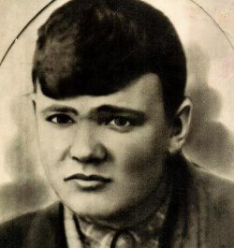
Александр Иванович Скоков (15 июля 1925 года- 07 ДЕКАБРЯ 1942 ГОДА) УРОЖЕНЕЦ селА Владимировка Левокумского района Ставропольского края

Slide 3
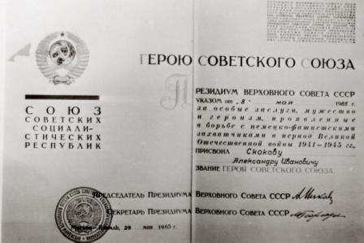
8 мая 1965 года Александру Ивановичу Скокову за особые заслуги, мужество и героизм было присвоено звание Героя Советского Союза.

Slide 4
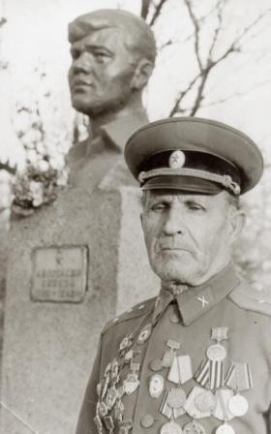
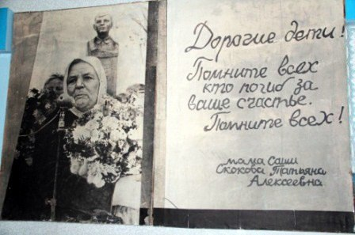
В память о подвиге молодых патриотов на месте захоронения в центре села Величаевского был установлен бюст Героя Советского Союза А.И. Скокова (скульптор Купик).

Slide 5
18 марта 1968 года УЧРЕЖДЕНА премиЯ имени А.И. Скокова. в области литературы, журналистики, изобразительного, музыкального и театрального искусств.

